Slide 1
19세기영어권문학회
연구윤리 안내
19세기영어권문학회 편집위

Slide 2
현재 학문의 연구윤리 준수와 부정행위 방지에 대한 관심이 높아지고 앞으로도 엄격하게 연구윤리가 적용될 것 같습니다.
19세기영어권문학회에서는 연구윤리위원회를 운영하고, 저자의 연구윤리 자가점검 항목의 구체성을 포함한 연구윤리서약을 받고 있으며, 온라인과 오프라인 상에서 연구윤리 교육을 강화하고 있습니다.

Slide 3
19세기 영어권문학회 연구윤리규정
-19세기영어권문학회 의 회원은 학술 연구자로서 준수해야 하는 도덕적 의무와 사회적 책무를 성실하게 이행한다.
-학술 연구자에게 규범이 되는 연구윤리와 연구윤리위원회 규정을 제정하여 학술 연구의 전문가로서 위상을 높이고, 신뢰받는 연구자로서 역할을 다할 수 있도록 한다.

Slide 4
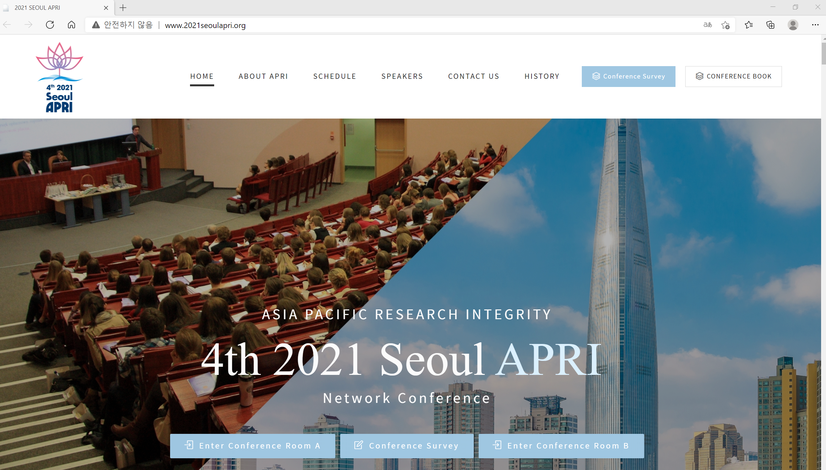

Slide 5
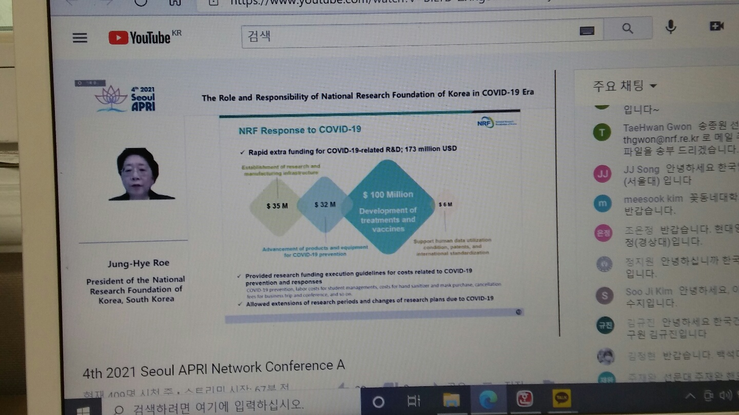

Slide 6
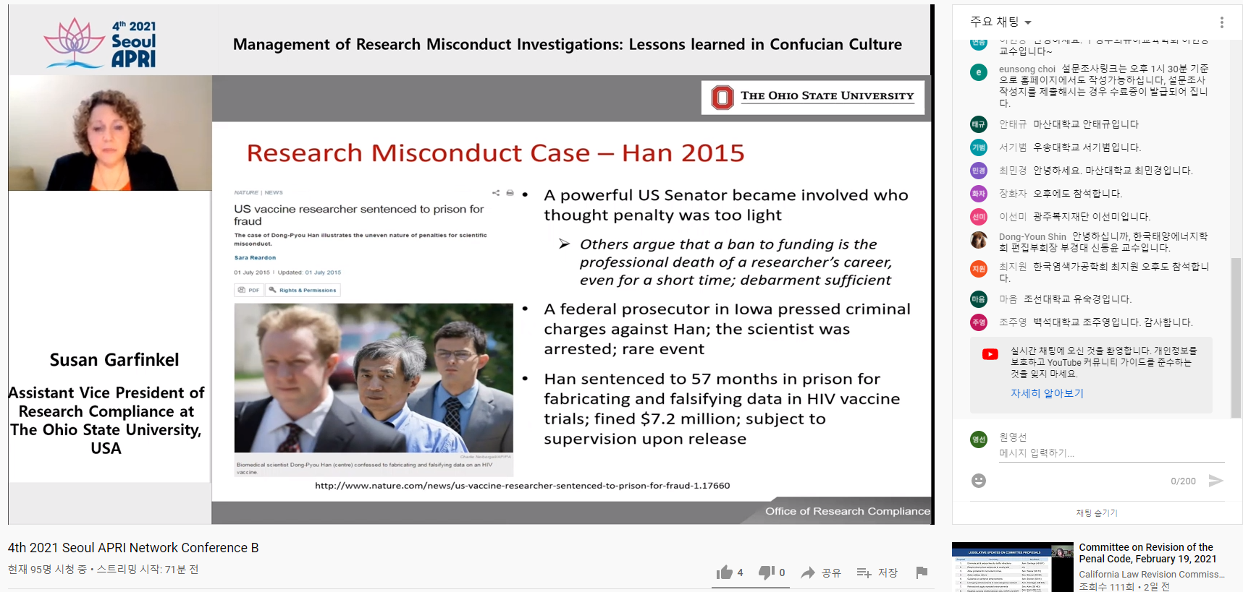

Slide 7
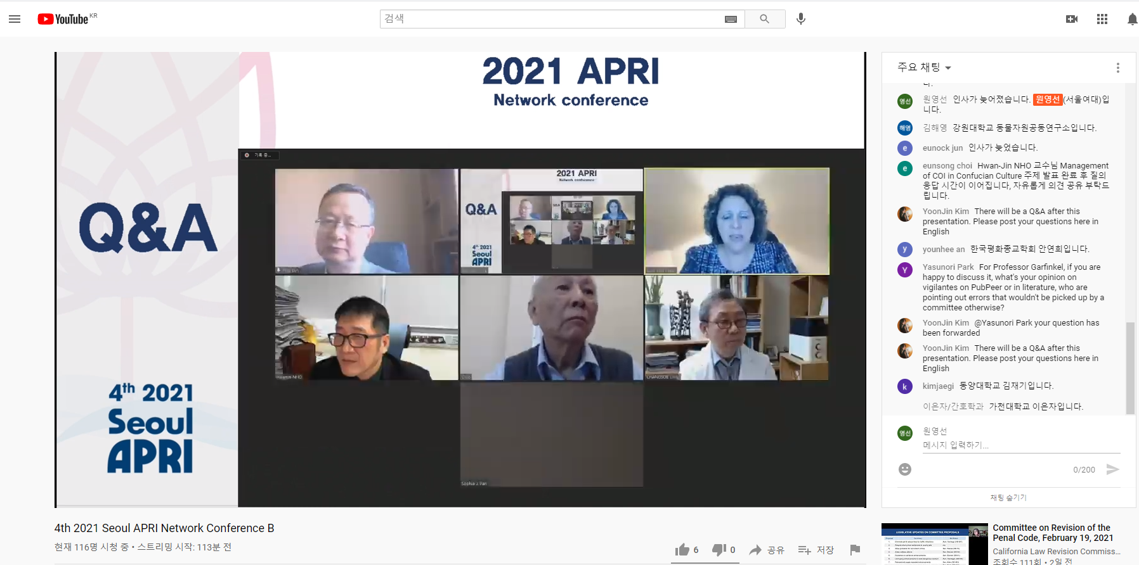

Slide 8
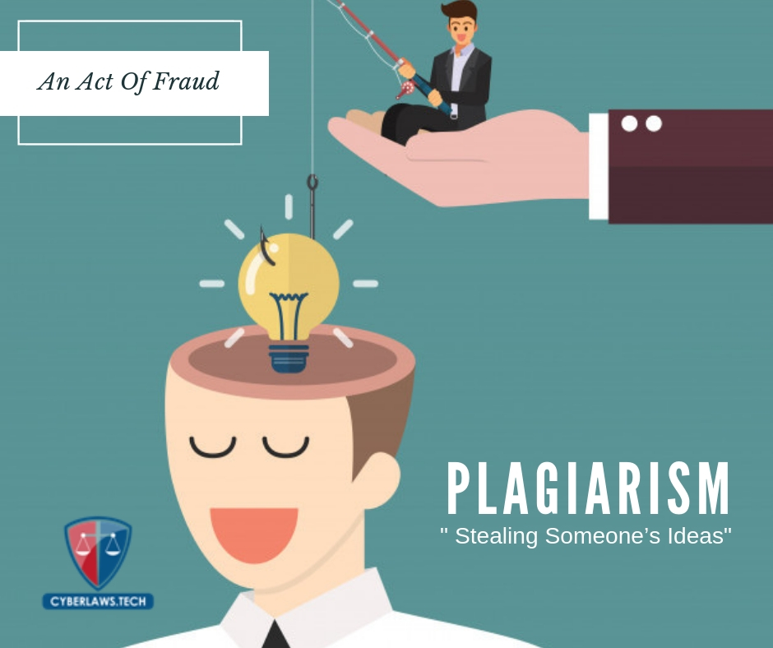

Slide 9
제6조 (표절)
1. 학술 연구자는 자신이 수행하지 않은 연구나 주장의 일부분을 자신의 연구나 주장인 것처럼 논문이나 저술에 제시하지 아니 한다. 비록 그 출처를 논문이나 저술에서 여러 차례 참조하더라도, 그 일부분을 자신의 연구나 주장인 것처럼 제시하는 것은 표절이 된다.
3. 학술지 연구 윤리를 강화하기 위해 투고되는 모든 논문에 대하여 KCI 문헌유사도 등의 검사를 실시하여 (자기)표절의 유무와 정도를 확인하여 최종판정에 반영한다.
4. 연구윤리를 위반한 논문에 대해서는 본 연구윤리위원회 규정에 따라 처리한다.

Slide 10
-회원 여러분께서 논문을 제출하실 때는 논문표절방지시스템(한국학술지인용색인(KCI) 논문유사도검사 서비스 등) 등을 활용해서 표절 검증을 해주시기 바랍니다.
-우리 학회의 JAMS에 논문을 투고하기 전에 아래의 과정을 거쳐서 유사도 검사 결과서를 첨부한 후에 투고 부탁드립니다.

Slide 11
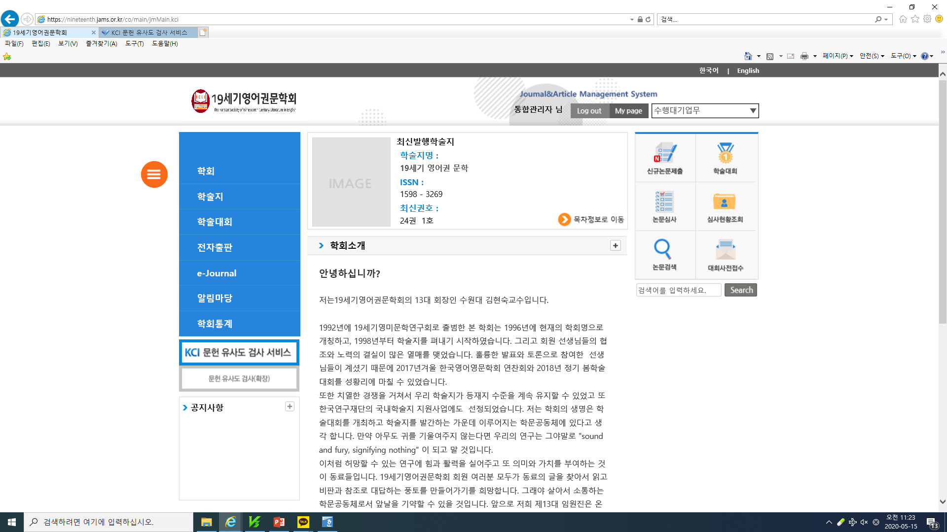

Slide 12
19세기영어권문학회 잼스 문헌 유사도 검사 서비스
1. 우리 학회 홈페이지 접속
https://nineteenth.jams.or.kr/co/main/jmMain.kci
2. 로그인
3. 왼쪽 KCI 문헌 유사도 검사 서비스 클릭
4. 상단의 파일 업로드 클릭 후 파일 첨부를 클릭해서 파일을 업로드한 후 유사도검사 시작
5. 결과가 10% 미만이 나와야 함.

Slide 13
연구 윤리 규정
1.국책연구기관 연구윤리 평가규정 및 사례
http://www.cre.or.kr/board/?board=textbook&no=1388032
2. 교육부의 “연구윤리 확보를 위한 지침”
http://www.cre.or.kr/board/?board=policy&no=1386390

Slide 14
표절 검사 사이트
1. 표절 및 부당한 중복게재 검사 방지 사이트
http://www.copykiller.org
2. KCI 문헌유사도 검사

Slide 15
THANK YOU

